Slide 1
Mesa 1 Desarrollo de Acervos
¿Cómo y para qué establecer criterios de selección, adquisición, descarte de libros infantiles y juveniles?

Slide 2
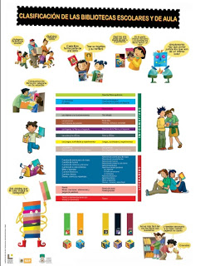

Slide 3
Los criterios de selección debe considerar algunos aspectos como:
Calidad literaria
Las ilustraciones
Sean legibles
Que inviten a visitarlos muchas veces
Textos interesantes
Con apertura a la experimentación
Llenos de humor
Con abordajes sutiles
Que expresen afectos
Que enseñen cosas
Y por supuesto con contenido informativo

Slide 4
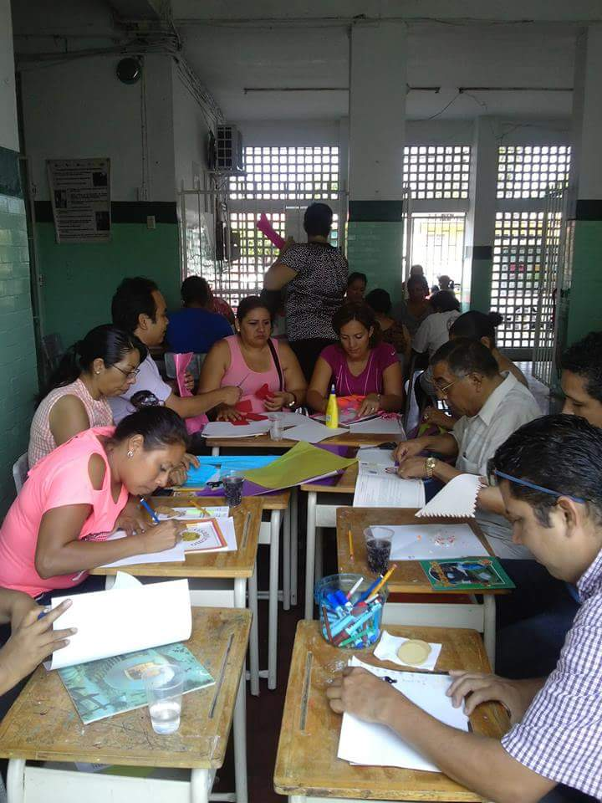
El comité de lectura se integra con padres de familia.
-Adquisición de nuevos títulos
-Descarte de acervo
-Hospital del libro
-Muro de recomendaciones
-En esta escuela leemos todos

Slide 5
1. ¿Qué te contaban o cantaban cuando eras pequeño?
2. ¿Qué te leían?
3. ¿Cómo aprendiste a leer y a escribir?

